Slide 1
OUassister: 仮想マシンの
オフラインアップデート機構
九州工業大学
塩田裕司
光来健一

Slide 2
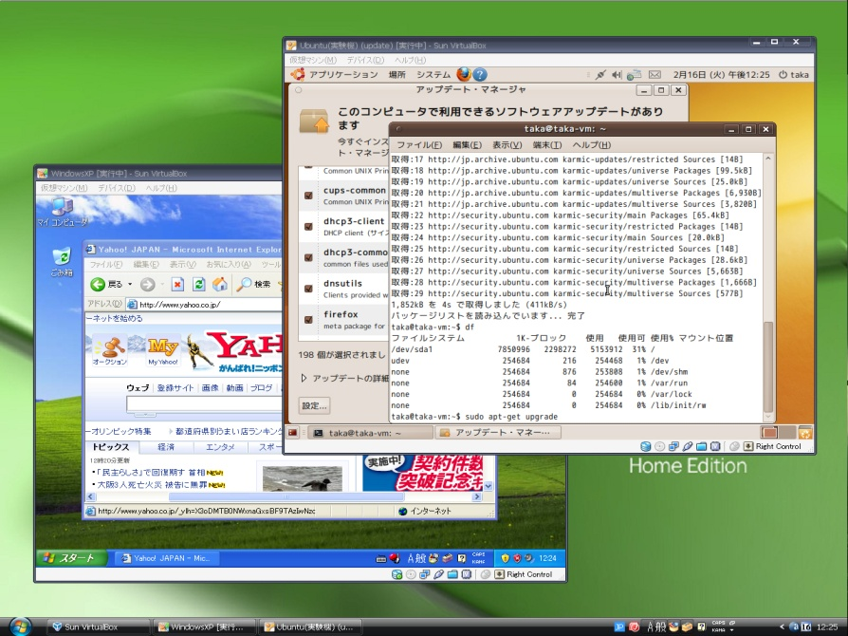
仮想マシンの利用形態
仮想マシンは必要なときだけ動かす使い方が一般的
  一台の計算機上に複数の計算機を仮想的に作成できる
  デスクトップ
    異なるOSを使用するため作成
  サーバ
    最大負荷に合わせた数の仮想マシンを作成
長期間使わない仮想マシンも存在する
VM
VM
VM
VM
VM
VM
VM
クライアント
サーバ

Slide 3
停止していた仮想マシンの問題点
仮想マシンの再開時に攻撃を受ける可能性が高い
  長期間停止している間にOSやアプリケーションに脆弱性が発見されることが多い
  動いている仮想マシン
    攻撃が蔓延する前に対策が可能
      短期間でセキュリティアップデートが適用される
  停止している仮想マシン
    脆弱性が残ったままになる
      セキュリティアップデートが適用されない

Slide 4
従来のアップデート手法
再開後にアップデートを行うのは危険
  ネットワーク経由の攻撃を受ける
    アップデータをダウンロードするためにネットワークに接続
    即座に攻撃を受ける可能性が高い
  無防備な時間が長い
    アップデートの処理に時間がかかる
    完了するまでは攻撃にさらされる
サーバ
アップデータ
攻撃者
仮想マシン

Slide 5
オフラインアップデート
仮想マシンを停止させたままでアップデートする方法が提案されている
  シャットダウンした仮想マシンが対象
サスペンドした仮想マシンには適用できない
    仮想マシンのディスクが壊れる
      OS内の状態と整合性がとれなくなるため
オンライン
オフライン
オンライン
アップデート
サスペンド
レジューム

Slide 6
OUassister
サスペンドした仮想マシンのオフラインアップデート
  オフラインでアップデートをエミュレーション
    仮想ディスクが壊れるのを防ぐ
  レジューム後にエミュレーション結果を反映
    ネットワークに接続しないため安全
    短時間でアップデートを完了できる
オンライン
オフライン
オンライン
アップデータの
ダウンロード
アップデートの
エミュレート
エミュレーション
反映
サスペンド
レジューム

Slide 7
オフライン時に行う処理
可能な限りアップデータを実行する
  アップデータのダウンロード
  アップデート実行のエミュレーション
    パッケージ・データベースの参照・更新
    パッケージの展開
    前処理・後処理の実行
  ただし、仮想マシンのディスクの状態を変更しない
アップデータのダウンロード
アップデートの
エミュレーション
更新ファイルの
抽出
サスペンド

Slide 8
レジューム後に行う処理
エミュレーション結果を仮想マシンに反映
  更新されたファイルを仮想ディスクに反映
  仮想ディスクの整合性を保つために仮想マシンの中から行う
オフライン時に実行できなかった処理の実行
  エミュレーション結果の反映の前後に行う
  サーバの再起動など
前処理
エミュレーション結果の反映
後処理
レジューム

Slide 9
エミュレーション環境
VM Shadow [飯田ら’11]を用いてアップデータ実行のエミュレーション環境を構築
  既存のプログラムを実行できる
    仮想マシン内の情報を参照
  システムコールとprocファイルシステムをエミュレート
  仮想ディスクへのアクセスを提供
ホストOS
VM
VM Shadow
アップデータ
仮想
ディスク

Slide 10
VM Shadowによるエミュレーション
システムコールを必要に応じてエミュレーション
  OSの情報を取得するシステムコール
    仮想マシン内のカーネルメモリを解析して取得
  ネットワーク関連のシステムコール
    ホストOSで実行
procファイルシステムをエミュレーション
  仮想マシン内のプロセス等の情報をメモリ解析により取得
アップデータ
システムコール
VM Shadow
カーネル
ホストOS
仮想マシン

Slide 11
ディスク更新のエミュレーション
Unionファイルシステムを用いて仮想ディスクの更新をエミュレーション
  Unionファイルシステムとは？
    複数のディレクトリを透過的に重ねることができる
    上のディレクトリが優先して読み書きされる
  保存用ディレクトリを仮想ディスクの上に重ねる
    仮想ディスクは書き込み専用
    保存用ディレクトリは読み書き可能
  Aufs [Okajima]を用いて実装
アップデータ
保存用ディレクトリ
仮想ディスク

Slide 12
書き込みのエミュレーション
保存用ディレクトリに書き込まれ、仮想ディスクは変更されない
  新規ファイル
    保存用ディレクトリに新たに作成
  既存ファイル
    仮想ディスクにしかなければ、同名のファイルを保存用ディレクトリに作成
    保存用ディレクトリにあれば上書き
アップデータ
保存用ディレクトリ
ファイルA
ファイルB’
仮想ディスク
ファイルB

Slide 13
削除のエミュレーション
保存用ディレクトリにwhiteoutファイルが作成され、仮想ディスクは変更されない
  whiteoutファイルとは？
    下層のファイルが消去されたことを示す
    消去されたファイル名の先頭に.wh.をつけたファイル
  保存用ディレクトリにしかないファイルを削除したときには作成されない
アップデータ
保存用ディレクトリ
.wh.ファイルC
仮想ディスク
ファイルC

Slide 14
Aufsを用いた読み込み
アップデータから見ると更新されたように見える
  保存用ディレクトリにファイルがある場合
    そのファイルを読み込む
  保存用ディレクトリにwhiteoutファイルがある場合
    仮想ディスクのファイルを読み込まない
Aufsでマウントしたディレクトリ
ファイルA
ファイルB’
ファイルD
保存用ディレクトリ
ファイルA
ファイルB’
.wh.ファイルC
仮想ディスク
ファイルB
ファイルC
ファイルD

Slide 15
更新されたファイルの抽出
仮想ディスクへの更新は保存用ディレクトリに抽出されている
  保存用ディレクトリにすべての更新ファイルが作成される
削除リストを作成
  保存用ディレクトリを検索して、whiteoutファイルのパスを取得
保存用ディレクトリ
抽出
ファイルA
ファイルB’
.wh.ファイルC
削除リスト
仮想マシンのディスク
ファイルB
ファイルC

Slide 16
エミュレーション結果の反映
仮想マシンのレジューム直後に仮想ディスクへの更新を実際に行う
  保存用ディレクトリのアーカイブをtarコマンドで作成
    仮想ネットワーク経由でアーカイブを送る
  sshコマンドを使って仮想マシン上でアーカイブを展開
    削除リストに基づいてファイルを消去
ホストOS
仮想マシン
ファイルA
Tar
ファイル
ファイルB’
ファイルA
ファイルB
ファイルB’
.wh.ファイルC
削除リスト
ファイルC
.wh.ファイルC
削除リスト

Slide 17
前処理・後処理の実行
仮想ディスクを更新する前と後でアップデータの前処理・後処理を実行
  Ubuntuのパッケージには前処理と後処理を行うスクリプトが含まれている場合がある
    前処理
      設定ファイルの保存やサーバの停止など
    後処理
      新しい設定ファイルの作成やサーバの再起動など
  現在は未実装
前処理
エミュレーション結果の反映
後処理

Slide 18
実験
実験内容
  Ouassisterを用いたオフラインアップデートの動作確認
  従来手法とのレジューム後の処理時間の比較
実験環境
  CPU Intel Core2 Quad 2.83GHz
  メモリ 4GB
  Xen 4.0
  ドメイン 0 Linux 2.6.32.25
  ドメインU Linux 2.6.27.24
  Ubuntu10.04

Slide 19
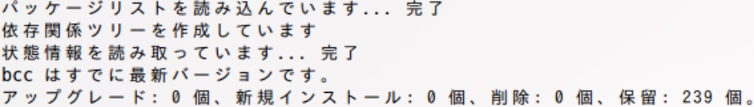
実験：パッケージのインストール
OUassisterを用いてbccパッケージをオフラインでインストールした
  bccパッケージ
    Cコンパイラ
    前処理・後処理はなし
実験結果
  bcc関連のインストールに成功した
  パッケージデータベースの更新を確認できた

Slide 20
実験：オンライン処理時間の比較
レジューム後のアップデート時間を測定した
  bccパッケージをインストール
    従来手法はアップデータのダウンロードと実行
    OUassisterはエミュレーション結果の反映のみ
実験結果
  OUassisterはオンライン時の処理時間を削減できた
43.3
7.2

Slide 21
関連研究（1/2）
NetChk Protect [VMware, Inc.]
  オフライン時にアップデータをダウンロードし、仮想ディスク内に保存
    仮想マシンの再開時にはアップデータを実行するだけ
  サスペンド状態の仮想マシンには対応してない
Nuwa [Zhou et al.’10]
  オフライン時にアップデータを実行して仮想ディスクを更新
    アップデータのスクリプトを書き換えてできるだけ実行
  サスペンド状態の仮想マシンには対応していない
  システムコール等のエミュレーションは行なっていない
    アップデータがホストOS側の情報を参照してしまう

Slide 22
関連研究(2/2)
Offline Virtual Machine Servicing Tool [Microsoft]
  アップデート専用環境を用意し、その中でオフライン状態の仮想マシンを動かしてアップデート
    内部のサーバからアップデータをダウンロードするので安全
    サスペンド状態の仮想マシンにも適用可能
  専用環境を構築してメンテナンスする必要がある
    仮想マシンを動かすマシン
    アップデート・サーバ

Slide 23
まとめ
サスペンドした仮想マシンのオフラインアップデートを可能にするOUassister を提案
  オフライン時にアップデータ実行をエミュレーション
    VM ShadowとAufsを用いて更新されたファイルを抽出
  レジューム後にエミュレーション結果を反映
    オンライン時のアップデート時間を削減
今後の課題
  アップデータに含まれる前処理と後処理をエミュレーション
    まず、オフライン時にはスクリプト実行しないようにする
    次に、オフライン時にできるだけスクリプト実行できるようにする

